Slide 1
ΜΕΣΑΙΩΝΙΚΗ ΚΑΙ ΝΕΟΤΕΡΗ ΙΣΤΟΡΙΑ
Β ΓΥΜΝΑΣΙΟΥ

Slide 2
ΟΙ ΠΡΩΤΟΙ ΑΙΩΝΕΣ ΤΟΥ ΒΥΖΑΝΤΙΟΥ

Slide 3
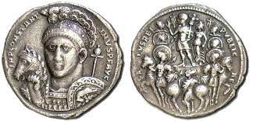
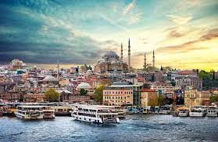
I Η ΜΕΤΕΞΕΛΙΞΗ ΤΟΥ ΡΩΜΑΪΚΟΥ ΚΡΑΤΟΥΣ 1ΑΠΟ ΤΗ ΡΩΜΗ ΣΤΗ ΝΕΑ ΡΩΜΗ
Όροι –Κλειδιά:
Ίδρυση Κωνσταντινούπολης
Χρυσό Νόμισμα

Slide 4
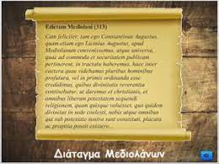
Χριστόγραμμα
Διάταγμα Μεδιολάνων

Slide 5
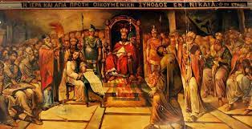
Οικουμενική Σύνοδος της Νίκαιας

Slide 6
ΜΕΓΑΣ ΚΩΝΣΤΑΝΤΙΝΟΣ

Slide 7
ΜΕΤΡΑ Μ. ΚΩΝΣΤΑΝΤΙΝΟΥ
Ίδρυσε ένα νέο διοικητικό κέντρο στην Ανατολή, την Κωνσταντινούπολη
Αναγνώρισε το δικαίωμα άσκησης της χριστιανικής λατρείας
Καθιέρωσε στη διοίκηση τη διάκριση της πολιτικής από τη στρατιωτική εξουσία
Έκοψε και έθεσε σε κυκλοφορία ένα πολύ σταθερό χρυσό νόμισμα

Slide 8
Η ΣΗΜΑΣΙΑ ΘΕΣΗΣ ΒΥΖΑΝΤΙΟΥ ΚΑΙ ΟΙ ΛΟΓΟΙ ΤΗΣ ΕΠΙΛΟΓΗΣ ΤΟΥ
Μοναδική Γεωπολιτική θέση, στο σταυροδρόμι της Ασίας και της Ευρώπης, του Εύξεινου Πόντου και της Μεσογείου
Μεγάλη εμπορική σημασία
Η Ανατολή διέθετε ακμαίο πληθυσμό και οικονομία
Οι Χριστιανοί στους οποίους στηρίχθηκε ο Κων/νος ήταν πολυπληθέστεροι στην Ανατολή
Οι μεγάλες πόλεις της Ανατολής υπέφεραν από θρησκευτικές συγκρούσεις
Από το Βυζάντιο μπορούσε να αποκρούσει ευκολότερα τους Γότθους στο Δούναβη και τους Πέρσες στον Ευφράτη

Slide 10
Η ΦΥΣΙΟΓΝΩΜΙΑ ΤΗΣ ΝΕΑΣ ΠΟΛΗΣ
Ρυμοτομικό σχέδιο Ρώμης
Τείχη, Επιβλητικές λεωφόροι, λαμπρά έργα τέχνης, δημόσια κτίρια (λουτρά, δεξαμενές, εκκλησίες)

Slide 11
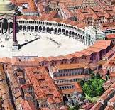
Το Φόρουμ του Κωνσταντίνου

Slide 12
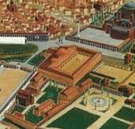
Το ιερόν παλάτιον

Slide 13
Εγκαίνια: 11 Μαΐου 330 μΧ
Ραγδαία ανάπτυξη:
Αρχές 5^{ου} αιώνα 150.000 κάτοικοι
Στα χρόνια Ιουστινιανού (527-565 μΧ) 300.000 κάτοικοι
Μέσα σε δύο αιώνες ξεπερνά το πρότυπό της, την Παλαιά Ρώμη

Slide 14
ΘΡΗΣΚΕΥΤΙΚΗ ΠΟΛΙΤΙΚΗ
Ευνοϊκή στάση προς τον Χριστιανισμό:
Μετέφερε το μονόγραμμα του Χριστού (Χριστόγραμμα) από τη στρατιωτική σημαία στα νομίσματα
Εξέδωσε νόμους ευνοϊκούς για τους Χριστιανούς

Slide 15
Με το Διάταγμα των Μεδιολάνων (313 μ Χ) αναγνώρισε στους χριστιανούς ελευθερία άσκησης της λατρείας τους εξισώνοντας έτσι τα δικαιώματά τους με αυτά των άλλων θρησκειών
Συγκάλεσε το 325 στην Νίκαια της Βιθυνίας Οικουμενική Σύνοδο, η οποία διατύπωσε τη διδασκαλία της εκκλησίας έναντι των αιρέσεων, με σκοπό την ειρήνευση της Εκκλησίας και της αυτοκρατορίας

Slide 16
Ωστόσο,
Η σθεναρή αντίσταση των οπαδών της αρχαίας θρησκείας στην Ανατολή και την Δύση, δεν του επέτρεψε να υιοθετήσει καθαρή θρησκευτική στάση ως το τέλος της ζωής του
Οι διωγμοί των χριστιανών έπαυσαν εντελώς μόνο όταν ο Κωνσταντίνος έγινε μονοκράτορας στο ρωμαϊκό κράτος (324 μ Χ)

Slide 17
ΚΤΙΡΙΑ ΤΗΣ ΚΩΝΣΤΑΝΤΙΝΟΥΠΟΛΗΣ

Slide 19
